Slide 1
Compras Públicas Estratégicas en América Latina y el Caribe
Marina Ruete
16 de julio 2020

Slide 2


CPS en la RICG
Manual de CPS
Licitaciones piloto en la República Dominicana y Paraguay
Taller Implementación CPS
Curso virtual
Conferencias anuales de la RICG
Suplemento - Avanzando hacia Compras Publicas Estratégicas – Casos de estudio
Notes:
Con este suplemento al Manual de CPS queremos destacar el trabajo que ha hecho el IISD con la RICG en materia de sostenibilidad y complementar con los avances en la región que consideramos un cambio transformador de las compras públicas. Creemos que este cambio transformador que requieren las compras públicas para ser un motor estratégico para el desarrollo sostenible no se ha producido aún a nivel sistémico en la región.
En 2014, teníamos que explicar a los agentes de compra porqué la sostenibilidad era importante. En 2016 exploramos cómo podía realizarse esto dentro de los marcos jurídicos y como el concepto de « valor por dinero » estaba arraigado en la mayoría de los marcos jurídicos. También hicimos licitaciones pilotos para integrar sostenibilidad en especificaciones técnicas voluntarias. Muchos países ahora tienen marcos legales basados ​​en valor por dinero o valor por dinero a través del ciclo de vida. Muchos tienen planes de acción y políticas para comprar productos sostenibles. En 2020 ya podemos hablar sobre cómo transformar las compras públicas en una función gubernamental estratégica que apoye la agenda de desarrollo sostenible.

Slide 3
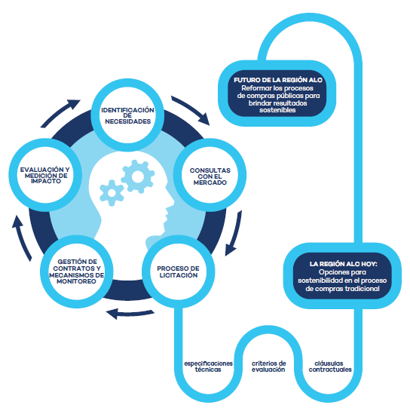
De
Compra de bienes y servicios sostenibles a
Compra estratégica, apoyando el desarrollo sostenible
Notes:
La región ha avanzado significativamente en los últimos 5 años. La adopción de los ODS también aceleró la agenda y creó interés político en las CPS.
Ahora el futuro de CPS en la región es hacer de las compras una función estratégica del gobierno.
Esto requiere reformar el proceso de contratación pública más allá de sus tradiciones. Requiere que los agentes de compra lideren más allá de sus facultades y que las direcciones de compra pienses estratégicamente junto con los responsables de formular políticas de sostenibilidad. El nuevo proceso de compras debe estar diseñado para lograr un desarrollo sostenible.

Slide 4
Estudios de casos
Compras públicas de micro, pequeñas y medianas empresas en la República Dominicana
Compras públicas de la agricultura familiar en Paraguay
Compras públicas de empresas propiedad de mujeres o dirigidas por mujeres en Chile
Compras públicas de Empresas B en la provincia de Mendoza (Argentina)
Estos estudios de casos presentan cuatro ejemplos de un enfoque estratégico de la compras públicas para el desarrollo sostenible. El suplemento del manual concluye con las lecciones aprendidas de esos estudios de casos.
Notes:
Los estudios de caso en el documento presentan 4 ejemplos de un enfoque estratégico de compras públicas para la sostenibilidad. Menciona también los desafíos en este camino. Y el documento concluye con las lecciones aprendidas de esos estudios de caso. Buscamos así que los gobiernos puedan nacionallizar estas experiencias en sus países o al menos le sirvan de inspiración para transfomar sus sistemas.
Los estudios de casos son:
Compras a MiPYMEs en República Dominicana
Compras a la agricultura familiar en Paraguay
Compras a empresas de propiedad o dirigidas por mujeres en Chile
Compras a Empresas de triple impacto en la provincia de Mendoza (Argentina)

Slide 5
La compra estratégica para el desarrollo sostenible
1. Definición de prioridades de política pública para la reforma de las compras públicas
2. Evaluaciones para identificar obstáculos, desafíos e intervenciones para la reforma
3. Capacitación
4. Uso de la tecnología para eliminar las barreras de acceso
5. Un marco jurídico propicio
6. Agencias de compras que van más allá de sus facultades “Liderazgo más allá del ámbito de compras”
7. Colaboración interinstitucional y un enfoque de múltiples partes interesadas
8. La reforma no es un esfuerzo único, sino un proceso contínuo que debe ser supervisado y redirigido en función de la retroalimentación
9. Conoce a tu proveedor
10. La importancia de las estrategias de comunicación

Slide 6
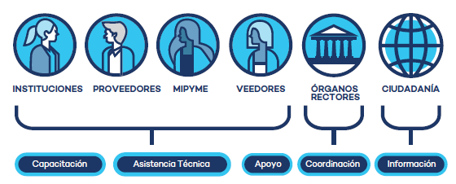
Compras públicas de micro, pequeñas y medianas empresas en la República Dominicana: un enfoque sistémico
Compras públicas en la RD representan 12,2% del PIB
MIPYMES 38,6% del PIB y el 54,5% del empleo total del país
Para la estrategia de la DGCP se eligió un enfoque sistémico para aumentar el acceso de las MIPYMES al mercado de las compras públicas un enfoque sistémico.
Notes:
Para la estrategia de la DGCP se eligió́ un enfoque sistémico para aumentar el acceso de las MIPYMES al mercado de las compras públicas:
- Se amplió el grupo de partes interesadas que participan en el sistema de compras públicas para incluir no sólo a los agentes de compras sino también a las MIPYME proveedoras, los coordinadores de los ministerios sectoriales (por ejemplo, el Ministerio de Industria y Comercio) y los ciudadanos para el monitoreo y la recopilación de información sobre los bienes y servicios adquiridos. La colaboración con un grupo más amplio de interesados permitió mejorar la coordinación y ampliar el número de interesados que se esforzaban por alcanzar el mismo objetivo.
- Utilizó un arsenal de herramientas para lograr un cambio en el sistema de compras públicas en el que las MiPYMES están en su centro (NEXT)

Slide 7

Compras públicas de MIPYMES en República Dominicana
Prioridades de política pública
Capacitación
Liderazgo más allá del ámbito de Compras
Investigación
Apoyo político de alto nivel para la promoción de las MIPYMES
marco jurídico
Estudios preliminaries (evaluación institucional, evaluación del mercado, evaluación de las barreras de acceso)
35.231 MIPYMES en actividades de capacitación
Instrumentos jurídicos y de políticas para un programa de compras preferenciales a las MIPYMES
Las MIPYMEs están en el centro de las compras públicas dominicanas: 9.555 MIPYMEs en 2012 a 36.538 en 2019
Tecnología
Portal transaccional online (292 instituciones públicas registradas) y aplicación móvil (proveedores)
Notes:
Mencionaré solo algunas de las lecciones aprendidas:
Las compras púbicas SON una prioridad nacional. El mismo presidente y sus Estrategia de gobierno tiene como uno de sus grandes ejes a las compras públicas.
Se realizaron varios estudios preliminares para entender los desafíos y los cambios necesarios.
Se capacitó a MiPYMEs en todo el país por años de manera regular
Se optimizaron las tecnologías para mejorar el acceso de las MiPYMES a las contrataciones estatales y para conectar oferta y demanda del estado
Se trabajó también en compras preferenciales en el marco jurídicos
Hubo un liderazgo de la Dirección de Compras más allá del ámbito de las comprasen materia específica de MiPYMEs y de MiPYMEs de mujeres.
El resultado es que la participación de MiPYMES creció en un 380%, por consiguiente aliviando pobreza

Slide 8
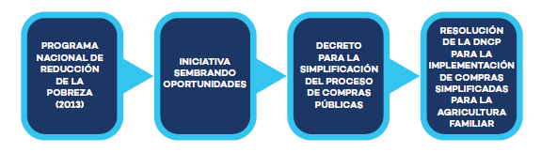

Compras públicas de la agricultura familiar en Paraguay
Visión integrada de programas, iniciativas y reformas legislativas para las compras de la agricultura familiar
Notes:
Este estudio de caso se centra en el uso de las compras públicas para apoyar la agricultura de pequeña escala e impulsada por familias en el Paraguay, que representa alrededor del 90% de los agricultores paraguayos.
Con la política de agricultura familiar en el centro de los planes de desarrollo del Gobierno, las compras públicas se convirtieron en un instrumento estratégico, un motor de la política agrícola.

Slide 9
Compras públicas de la agricultura familiar en Paraguay
Prioridades de política pública
Capacitación
Colaboración
Conocer a tus proveedores
Política de agricultura familiar para aliviar la pobreza
Marco jurídico
Productores y agentes públicos
Reformas normativas: compra directa y indirecta
DNCP, el Ministerio de Educación y Ciencia, el Ministerio de Agricultura y Ganadería, el Instituto Nacional de Alimentación y Nutrición, ….
Ruedas de negocios
Notes:
Nuevamente se utilizó un grupo de herramientas para apoyar el programa de compras a agricultores.
Antes de las reformas, el proceso de compras no fomentaba la participación de los proveedores en pequeña escala, que carecían de la capacidad administrativa y financiera para presentar ofertas para contratos públicos. Con nueva normativa reformaron el proceso de compras para permitir las compras directas a agricultores y simplificaron las compras indirectas (como empresas de catering). Esta simplificación del proceso de compras permitió la participación delos pequeños productores familiares en las licitaciones públicas.
Enorme colaboración entre instituciones públicas a través de una Mesa Técnica Interinstitucional que trata el tema específico de compras a agricultura familiar. Esta Mesa organiza las capacitaciones y ruedas de negocios entre agentes de compras y agricultores.
Aunque la intención inicial de utilizar la compra pública para apoyar la agricultura familiar, era permitir ese apoyo a través de los programas de alimentación escolar, el éxito de ese programa llevó a su expansión a hospitales, centros penitenciarios y otros organismos públicos locales que compraban alimentos y podían beneficiarse del programa. Hoy se encuentra arraigado en el sistema de compras paraguayo.

Slide 10

Compras públicas de empresas mujer en Chile
Capacitación
Liderazgo más allá del ámbito de compras
Investigación
Marco jurídico
Investigación sobre la importancia de las empresas mujer; evaluación de género con la ONG Comunidad Mujer
Formación para agentes de compras y empresas mujer; programa de mentoría para empresas mujer
Reglamento de Compras Públicas revisado y una nueva directiva para permitir criterios de evaluación del impacto social de las licitaciones
Más de 14.000 mujeres y de 140 agentes de compras
Premio al Servicio Público de las Naciones Unidas en la categoría "Promoviendo servicios públicos sensibles al género para alcanzar los ODS" por su programa “Más Mujeres en las Compras Públicas”
Uso de tecnologías
Cursos virtuales
Notes:
En este estudio de caso, se analizan los esfuerzos del CPS de Chile, que se han centrado en gran medida en el apoyo a las mujeres y a las empresas dirigidas por mujeres a través de las compras públicas para incluirlas en la economía formal.
Las herramientas utilizadas han sido:
Investigación sobre el mercado de empresas de mujeres y sus barreras de acceso.
Capacitación presencial y el uso de tecnologías para capacitar virtualmente y acceder a la demanda del estado a través del portal transaccional
Un marco jurídico propicio para las compra a mujeres
Liderar más allá de las compras capacitando a mujeres en administración de empresas hasta ganando un premio al servicio público de la ONU sobre género
Así, a través de sus diversas intervenciones, desde un marco jurídico revisado hasta la capacitación en materia de herramientas tecnológicas y educación empresarial, ChileCompra amplió la participación de las mujeres en el mercado público.

Slide 11
La compra estratégica para el desarrollo sostenible
1. Definición de prioridades de política pública para la reforma de las compras públicas
2. Evaluaciones para identificar obstáculos, desafíos e intervenciones para la reforma
3. Capacitación
4. Uso de la tecnología para eliminar las barreras de acceso
5. Un marco jurídico propicio
6. Agencias de compras que van más allá de sus mandatos “Liderazgo más allá del ámbito de compras”
7. Colaboración interinstitucional y un enfoque de múltiples partes interesadas
8. La reforma no es un esfuerzo único, sino un proceso contínuo que debe ser supervisado y redirigido en función de la retroalimentación
9. Conoce a tu proveedor
10. La importancia de las estrategias de comunicación
Notes:
Lecciones aprendidas:
La priorización de estos temas de género, MiPYMES, empresas B y agricultura familiar se origina en otros ámbitos políticos distintos de las compras públicas y posteriormente se integran como objetivos estratégicos en las políticas y prácticas de compras.
Evaluaciones para identificar los obstáculos, los desafíos y las intervenciones para la reforma
Capacitación a proveedores y agentes sobre compras pero también sobre la temática de cada programa y reuniendo a ambas partes
Uso de tecnología para eliminar barreras de acceso
Los marcos jurídicos se utilizan de manera estratégica: para dar preferencia, para recomendar, para comunicar nuevos objetivosde política
Agencias de compra que van más allá de su mandato liderando en ámbitos como género, empresas B o MiPYMEs
Colaboración interinstitucional y traer a la mesa a más partes interesadas
Pensar la reforma como un esfuerzo contínuo, reuniendo datos, midiendo impacto, evaluando y monitoreando
Conocer a tu proveedor a través de recopilación de datos para conocer sus desafíos, ruedas de negocios para conocer su oferta
Trabajar la parte comunicacional: para que los proveedores conozcan las oportunidades, agentes conozcan los objetivos que deben apoyar y para elevar su perfil más allá de la función administrativa hacia una función de agentes de cambio.

Slide 12
¡¡¡Gracias!!!
Marina Ruete marina.ruete@iisd.net
Publicación:https://www.iisd.org/project/implementing-sustainable-public-procurement-latin-america-and-caribbean

